Slide 1
Симметрия пространственных фигур (центральная симметрия)
Notes:
В режиме слайдов ответы и решения появляются после кликанья мышкой

Slide 2
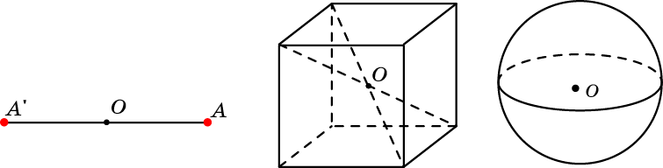
Центральная симметрия
Точки A и A' пространства называются симметричными относительно точки O, называемой центром симметрии, если O является серединой отрезка AA'. Точка O считается симметричной сама себе.
Фигура Ф в пространстве называется центрально-симметричной относительно точки O, если каждая точка A фигуры Ф симметрична относительно точки O некоторой точке A' фигуры Ф.
Например, прямоугольный параллелепипед центрально-симметричен относительно точки пересечения его диагоналей. Шар центрально-симметричен относительно своего центра и т. д.
Notes:
В режиме слайдов ответы и решения появляются после кликанья мышкой

Slide 3
Упражнения
Приведите примеры центрально-симметричных и не центрально-симметричных фигур.
Ответ: Центрально-симметричные: куб, прямоугольный параллелепипед, шар и др.; не центрально-симметричные: пирамида, конус и др.
Notes:
В режиме слайдов ответы и решения появляются после кликанья мышкой

Slide 4
Может ли центр симметрии фигуры не принадлежать ей?
Ответ: Да, например, у сферы.
Notes:
В режиме слайдов ответы и решения появляются после кликанья мышкой

Slide 5
Может ли фигура иметь более одного центра симметрии?
Ответ: Да, например, прямая, плоскость и т.д. имеют бесконечно много центров симметрии.
Notes:
В режиме слайдов ответы и решения появляются после кликанья мышкой

Slide 6
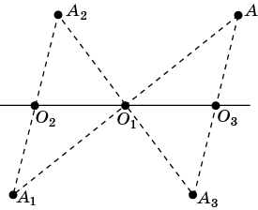
Может ли фигура иметь ровно два центра симметрии?
Ответ: Нет. Предположим, что фигура Ф имеет два центра симметрии O₁ и O₂, и докажем, что в этом случае точка O₃, симметричная точке O₂ относительно точки O₁, также будет центром симметрии фигуры Ф.
Пусть точка A принадлежит фигуре Ф. Тогда точка A₁, симметричная точке A относительно точки O₁, также принадлежит Ф. Аналогично, точка A₂, симметричная точке A₁ относительно точки O₂, принадлежит Ф. Наконец, точка A₃, симметричная точке A₂ относительно точки O₁, принадлежит Ф.
Симметрия относительно точки O₁ переводит точки A₁, A₂, O₂ соответственно в точки A, A₃, O₃. Следовательно, точка A₃ будет симметрична точке A относительно точки O. Значит, каждая точка A фигуры Ф симметрична относительно точки O₃ некоторой точке A₃ фигуры Ф, т.е. O₃ является центром симметрии фигуры Ф.
Таким образом фигура не может иметь ровно два центра симметрии. Каждая фигура или не имеет центров симметрии, или имеет один центр симметрии, или имеет бесконечно много центров симметрии.
Notes:
В режиме слайдов ответы и решения появляются после кликанья мышкой

Slide 7
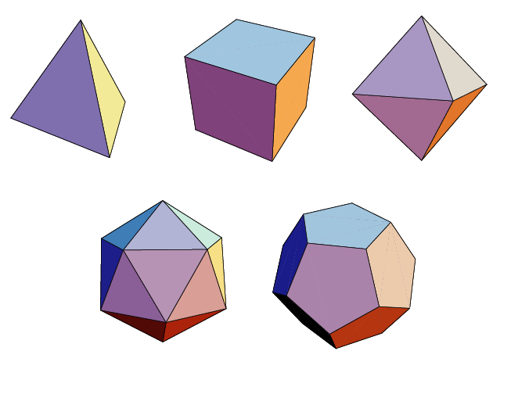
Имеет ли центр симметрии: а) правильный тетраэдр; б) куб; в) октаэдр; г) икосаэдр; д) додекаэдр?
Ответ: а) Нет;
б) да;
в) да;
г) да;
д) да.
Notes:
В режиме слайдов ответы и решения появляются после кликанья мышкой

Slide 8
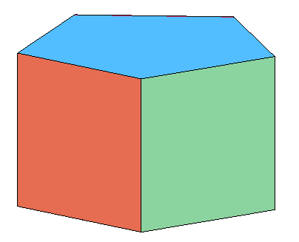
Имеет ли центр симметрии правильная пятиугольная призма?
Ответ: Нет.
Notes:
В режиме слайдов ответы и решения появляются после кликанья мышкой

Slide 9
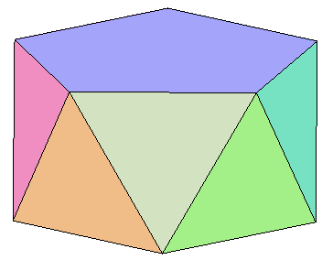
Имеет ли центр симметрии правильная пятиугольная антипризма?
Ответ: Да.
Notes:
В режиме слайдов ответы и решения появляются после кликанья мышкой

Slide 10
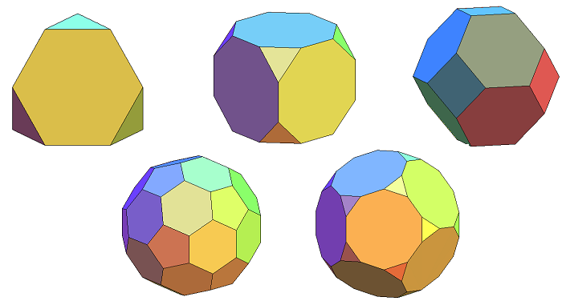
Имеет ли центр симметрии: а) усеченный тетраэдр; б) усеченный куб; в) усеченный октаэдр; г) усеченный икосаэдр; д) усеченный додекаэдр?
Ответ: а) Нет;
б) да;
в) да;
г) да;
д) да.
Notes:
В режиме слайдов ответы и решения появляются после кликанья мышкой

Slide 11
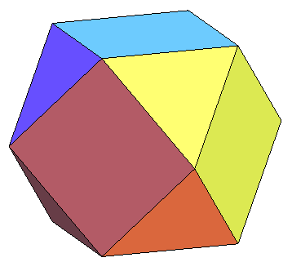
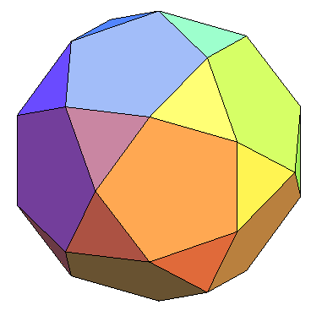
Имеет ли центр симметрии: а) кубооктаэдр; б) икосододекаэдр?
Ответ: а) Да;
б) да.
Notes:
В режиме слайдов ответы и решения появляются после кликанья мышкой

Slide 12
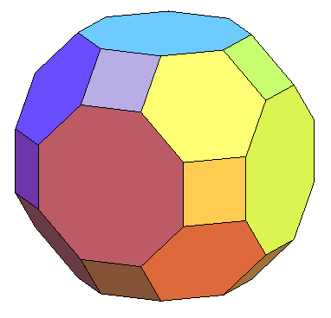
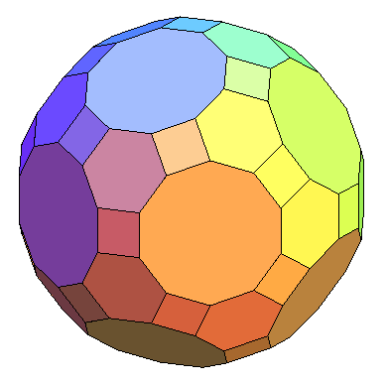
Имеет ли центр симметрии: а) усеченный кубооктаэдр; б) усеченный икосододекаэдр?
Ответ: а) Да;
б) да.
Notes:
В режиме слайдов ответы и решения появляются после кликанья мышкой

Slide 13
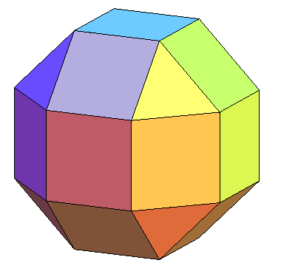
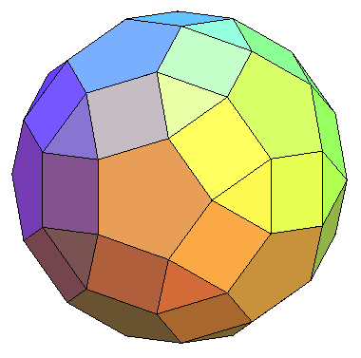
Имеет ли центр симметрии: а) ромбокубооктаэдр; б) ромбоикосододекаэдр?
Ответ: а) Да;
б) да.
Notes:
В режиме слайдов ответы и решения появляются после кликанья мышкой

Slide 14
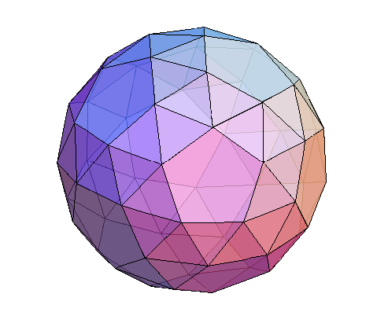
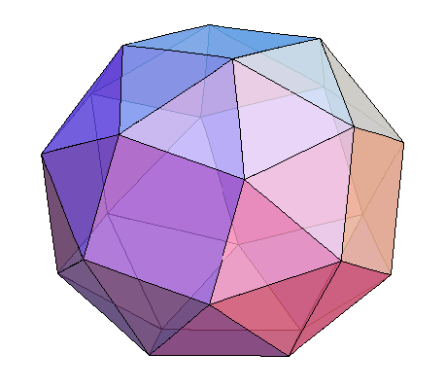
Имеет ли центр симметрии: а) курносый куб; б) курносый додекаэдр?
Ответ: а) Нет;
б) нет.
Notes:
В режиме слайдов ответы и решения появляются после кликанья мышкой

Slide 15
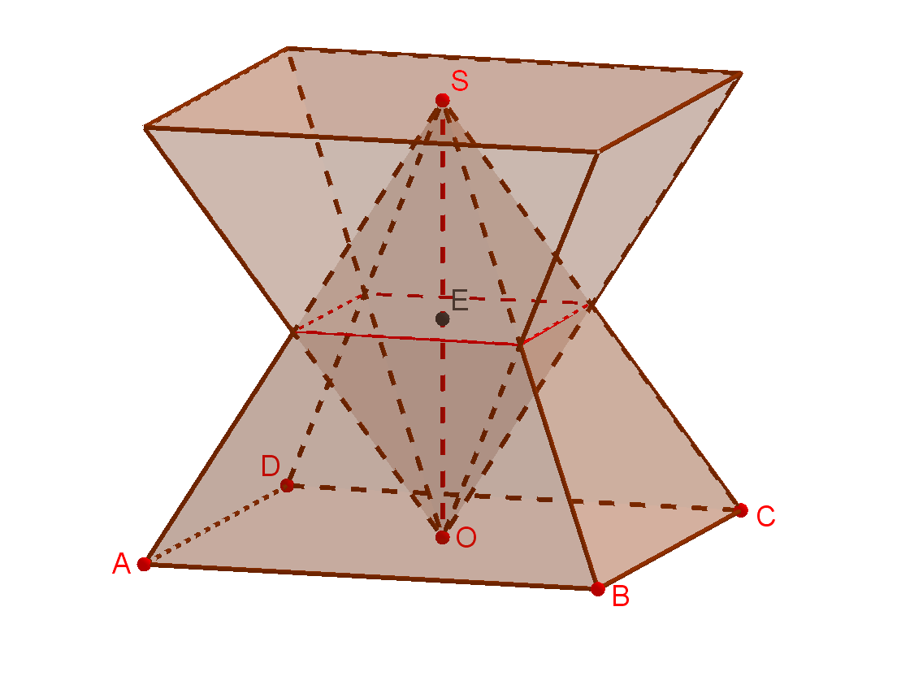
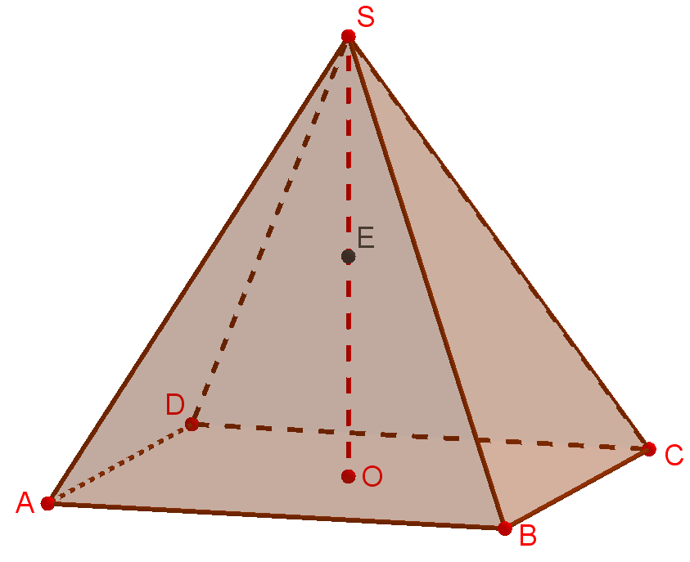
Правильную четырёхугольную пирамиду, все рёбра которой равны 1, симметрично отразили относительно середины её высоты. Какая фигура является общей частью исходной пирамиды и отражённой?
Ответ. Общей частью пирамид является октаэдр (правильная 4-я бипирамида).
Notes:
В режиме слайдов ответ появляется после кликанья мышкой

Slide 16
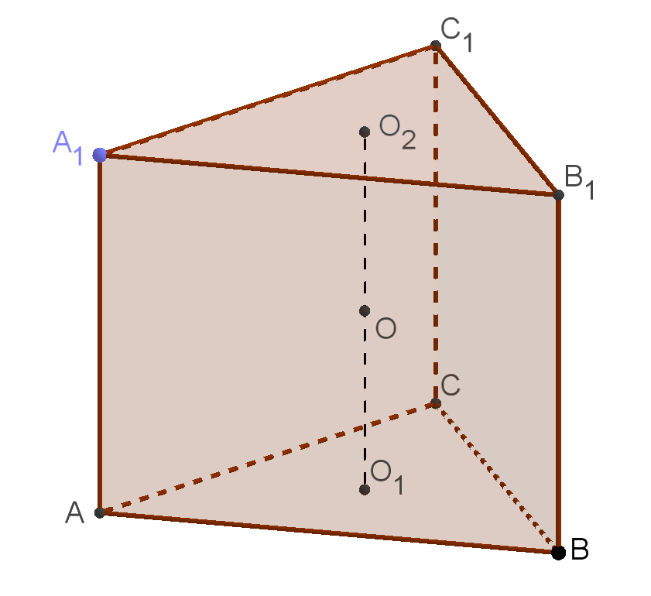
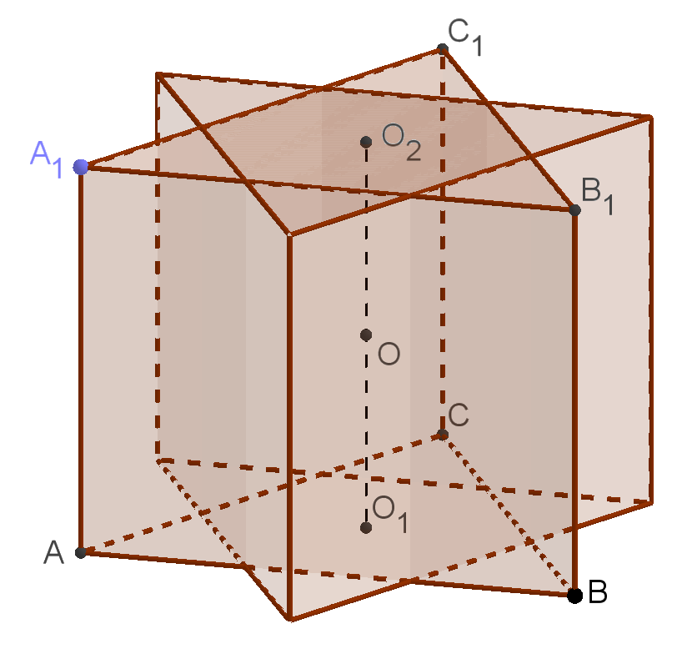
Правильную треугольную призму симметрично отразили относительно середины отрезка, соединяющего центры оснований этой призмы. Какая фигура является общей частью исходной призмы и отражённой?
Ответ. Общей частью является правильная шестиугольная призма.
Notes:
В режиме слайдов ответ появляется после кликанья мышкой

Slide 17
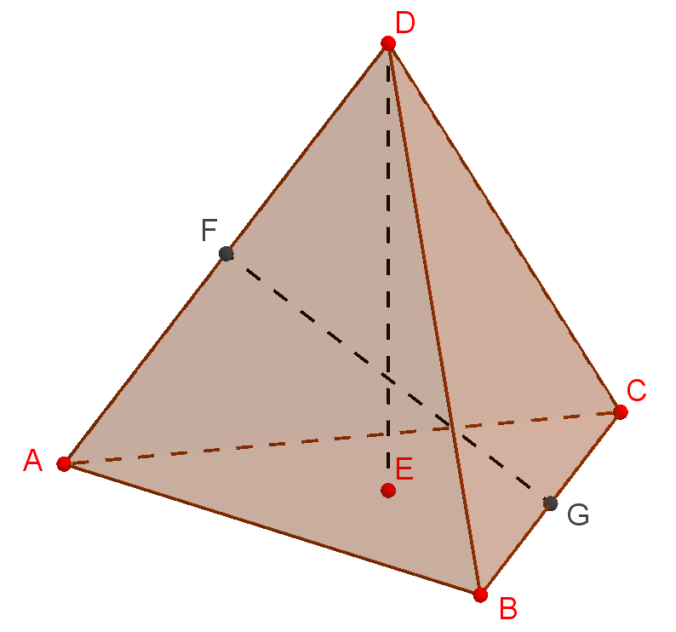
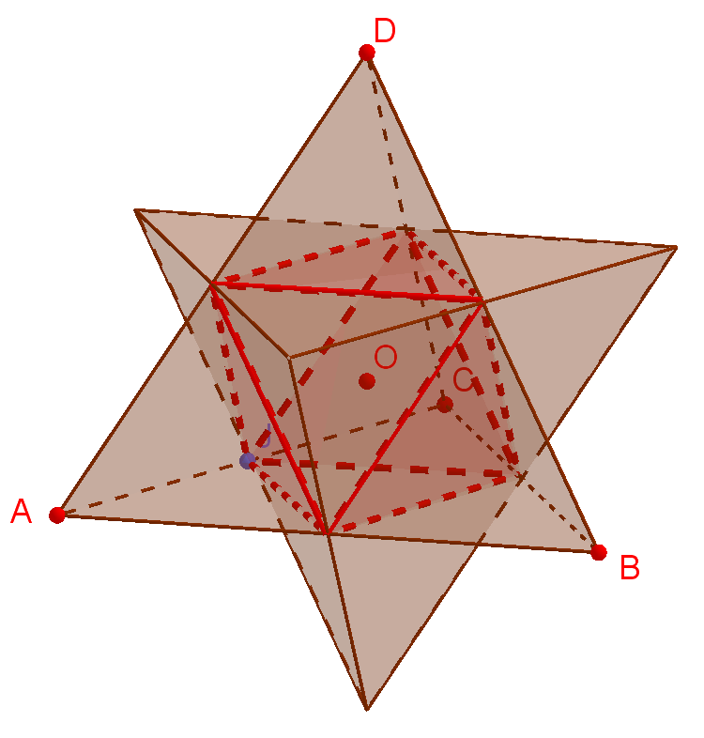
Правильный тетраэдр симметрично отразили относительно центра описанной сферы. Какая фигура является общей частью исходного тетраэдра и отражённого?
Ответ. Общей частью исходного тетраэдра и повернутого является октаэдр.
Notes:
В режиме слайдов ответ появляется после кликанья мышкой

